Slide 1
第五章
循环结构的实现

Slide 2
本章要点
  循环的基本概念
  不同形式的循环控制
  多重循环问题

Slide 3
主要内容
5.1 概述
5.2 用GOTO语句实现循环
5.3 用DO语句实现循环
5.4 当型循环的其他实现
5.5 直到型循环的实现
5.6 几种循环形式的关系和比较
5.7 CYCLE与EXIT语句

Slide 4
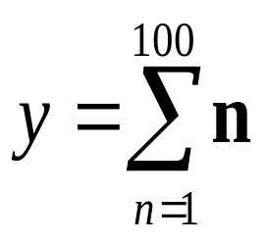
5.1 概述
在许多问题中需要用到循环控制。循环结构是结构化程序设计的基本结构之一，它和顺序结构、选择结构共同作为各种复杂程序的基本构造单元。
问题1：
问题2:求学生平均成绩 分数相加后除以总人数
什么是循环？
为什么要使用循环？
循环是指一系列操作的重复执行;利用循环可对多个不同的数据做相同的处理，是程序设计人员充分利用计算机的特点来解决实际应用问题。

Slide 5
5.1 概述
必须配合??
Fortran描述循环结构的方法：
1）goto语句与if配合（可构成当型、直到型）
2）do语句 （当型）
3）do – while语句 （当型）
4）do – until语句 （直到型）
配合
Fortran专门的循环语
两类：无条件的循环和有条件的循环。

Slide 6
5.2 用GOTO语句实现循环
goto语句——无条件转向语句
功能：使程序流程无条件地转移到语句标号所标识
的语句；
一般形式： goto 语句标号
语句标号: 用正整数表示，指明转移的去向。
例如： goto 100
…
100 …
要求：在goto语句所出现的程序单位中必须有一
且只能有一条带有该标号的语句。

Slide 7
5.2 用GOTO语句实现循环
缺点：goto语句破坏了语句顺序执行的正常情况，不符合结构化原则。结构化程序设计方法主张限制使用goto语句，因为滥用goto语句将使程序流程无规律、可读性差。只有在一个基本结构内部可以使用该语句来实现循环处理。

Slide 8

5.2 用GOTO语句实现循环
用goto语句实现有条件转向
通常在逻辑IF语句中使用GOTO语句来实现有条件的循环：“直到循环”。
……
……
XXX ……
……
……
IF (条件) GOTO XXX
无条件的循环怎样？

Slide 9
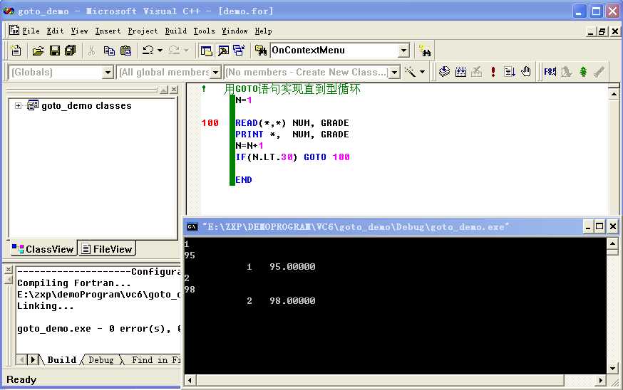



例：打印30个学生的学号和成绩
输入NUM,GRADE
GOTO 100
打印NUM,GRADE
直到

Slide 10
5.3 用DO语句实现循环
5.3.1 DO语句
当需要执行的循环次数已知时，用DO语句实现循环比较方便。例如，上节读30个学生的学号和成绩，可改用DO语句实现：
DO 10, N=1, 30, 1
READ *, NUM, GRADE
10 PRINT *, NUM, GRADE

Slide 11
5.3 用DO语句实现循环
DO s[, ] v = e₁, e₂ [, e₃]
循环变量
循环终端语句标号
循环变量初值
循环变量终值
循环变量增量
DO 10 N=1, 30
READ *, NUM, GRADE
10 PRINT *, NUM, GRADE
END
DO语句
循环体

Slide 12
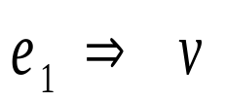
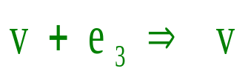

5.3.2 DO 循环执行过程
DO s[, ] v = e₁, e₂ [, e₃]
……
s ……
DO语句
循环体
DO循环属于当型循环
计算e₁、e₂ 、e₃的值
计算循环次数：r =INT((e₂- e₁+ e₃)/ e₃)
当r > 0
循环体语句
适用范围：循环次数已知

Slide 13
5.3.3 DO语句几点说明：
DO s[, ] v = e₁, e₂ [, e₃]
1. e₁、e₂ 、e₃可以是常数、变量或表达式
C=5.0
DO 10，T= C，50.0/2.0，0.5
DO 10，T=5.0，25.0，0.5
2. e₁、e₂ 、 e₃的值可以正或负， e₁、e₂的值可以为0，但 e₃的值不能为0
3. 脱离循环的条件：循环变量沿变化的方向超过终值

Slide 14
4. 循环次数计算公式为：r =INT((e₂- e₁+ e₃)/ e₃)
DO 20，I=1，10，2
循环次数：r =INT((10- 1+ 2)/ 2)
=INT(5.5)=5次
5. 如果v的类型和 e₁、e₂ 、 e₃的类型不一致，先将e₁、e₂ 、 e₃的类型化成v的类型，然后处理
DO 20，X=1.5，3.6，1.2
循环次数：r =INT((3.6- 1.5+ 1.2)/ 1.2)=2？
循环次数：r =INT((3- 1+ 1)/ 1)=3？
6. 如果计算出循环次数 r<0 时，按 r=0 处理，即一次也不执行循环
避免使用实型的循环变量！用整型的循环变量时，计算出的循环次数绝对正确！
DO 10，I=10，1，2
循环次数：r =INT((1- 10+ 2)/2)= -3
Notes:
DO control variables and expressions of type real are obsolescent in F90.
DO with real loop index was Declared obsolescent in Fortran 90, deleted from Fortran 95, because the repeated addition of the increment combined with the approximations inherent in floating point arithmetic made the actual number of loops somewhat processor-dependent. Many compilers continue to permit this, as an extension, for compatibility with old code.

Slide 15
5.3.4循环终端语句&继续语句(CONTINUE语句)
循环终端语句
定义:循环体中带有语句标号的最后一个语句
DO 10 I = 1，50
20 K=I*1
10 PRINT *，I，K
循环体
规定:下列语句不能作为DO循环的终端语句:

Slide 16
GOTO语句, DO语句, STOP语句,
pause语句怎样？
END语句, END IF语句,块IF语句,
ELSE语句 ,ELSE IF语句,非执行语句
等
逻辑IF语句可作为DO循环的终端语句,但其内嵌语句不能是上述控制语句(除GOTO语句，下面例子合法）！
DO 10 I = 1，50
K=I*1
PRINT *，I，K
10 IF（K.GT.500) GOTO 100

Slide 17
继续语句(CONTINUE语句)
形式:
CONTINUE
DO 20 , I=1, 10 , 2
PRINT *, I
20 CONTINUE
作用:
将流程转移到逻辑上的下一个操作
优点:
(１)循环范围清晰，易识别；
(２)使一般可执行语句不再作为终端语句，仅执行其语句本身功能；
(３)不用记哪些语句不能作终端语句

Slide 18
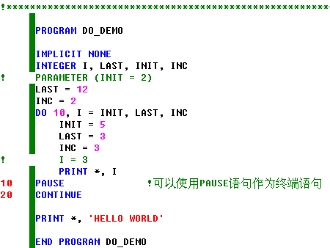
5.3.5 DO 循环的一些规定
1. 循环变量可以在循环体中被引用，但不能再被赋值；
DO 20 , N=1, 100
M=2*N
PRINT *, M
20 CONTINUE
DO 20 , N=1, 100
N=2*N
PRINT *, N
20 CONTINUE
编译错误
２. 循环变量的初值、终值和步长值在执行循环体期间不应再改变(没有效果)；
DO 20 , I=K, J, M
K=2*K
J=J+1
M=M/2
PRINT *, K, J, M
20 CONTINUE
编译通过，
但没有效果
Notes:
循环变量在循环体中被赋值将产生编译错误
Pause在visual studio中没有问题，在Code blocks中出现编译错误。

Slide 19
3. 可以用转移语句从循环体内转到循环体外，也可以在循环体内转移，但不允许从循环外转到循环内；
DO 10 , I=1, 100
……
IF (I*I.GE.500) GOTO 100
……
10 CONTINUE
……
100 PRINT *, I, I*I
非正常出口
正常出口
4. 正常出口&非正常出口；
Notes:
F90可以通过exit退出循环，也称为非正常出口。

Slide 20
5.3.6 DO 循环的嵌套（多重循环）
一个循环体内又完整的包含另一个循环结构。
内嵌的循环还可以嵌套 循环，即多重循环。
正确的循环嵌套形式
错误的循环交叉形式：
外循环
┇
外循环
内循环
┇
内循环1
三重循环
内循环2

Slide 21
5.3.6 DO 循环的嵌套（多重循环）
注意事项：
1. 嵌套循环的各层不允许使用同一个变量名作为循环控制变量；
DO 20 I=1, 5
……
DO 10 I=2, 10, 2
……
10 CONTINUE
……
20 CONTINUE

Slide 22
2. 对于任何形式的循环，都不允许循环的交叉；
DO 10 I=1, 5
DO 20 J=1, 3
M=I*J
10 CONTINUE
20 CONTINUE
3. 嵌套DO循环中，可以共用一个循环终端语句；
DO 10 I=1, 10
……
DO 20 J=0, 20, 2
……
20 CONTINUE
10 CONTINUE
DO 10 I=1, 10
……
DO 10 J=0, 20, 2
……
10 CONTINUE
4. 可以从内层循环根据需要将控制转到外层循环，但不允许从外层循环将控制转到内层循环
Notes:
DO with shared termination was Declared obsolescent in Fortran 90, but still part of the Standard. Better to replace the labelled form of DO with DO - END DO throughout, and indent the contents, which solves the problem much more neatly.

Slide 23
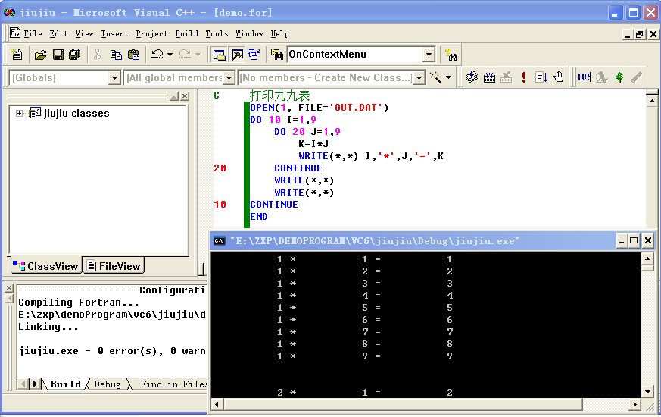

Slide 24
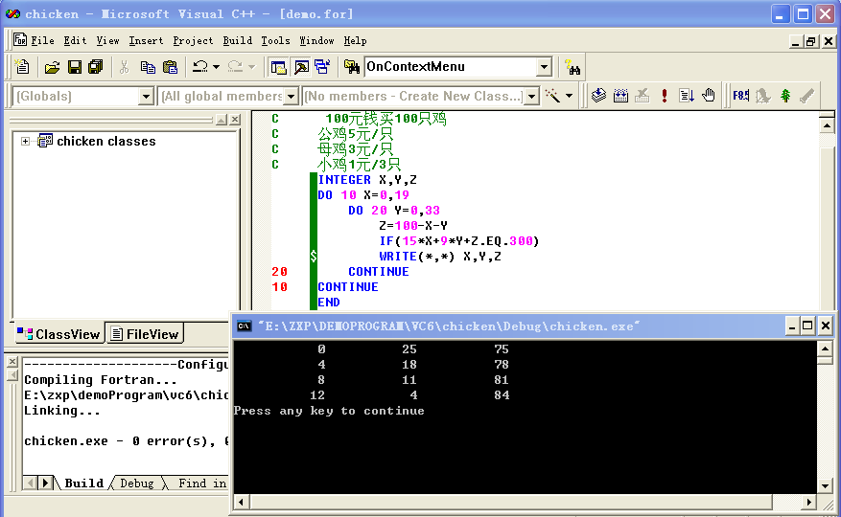
公元五世纪末，我国古代数学家张丘建在《算经》中提出了“百鸡问题”：“鸡翁一，值钱五；鸡母一，值钱三；鸡雏三，值钱一。百钱买百鸡，问鸡翁、母、雏各几何？”。意为：公鸡每只5元，母鸡3元，小鸡一元三只。100元买100只鸡。
设X为公鸡数，Y为母鸡数，Z为小鸡数。根据题意：
X+Y+Z=100
5X+3Y+Z/3=100 -》 15X+9Y+Z=300
3个未知数，2个方程式，是一个不定方程，它没有唯一解，而有多组解。对这类问题无法用解析法解，只能将所有可能的X，Y，Z值一个一个地去试，看是否满足上面两个方程式，如满足就是一组解。

Slide 25
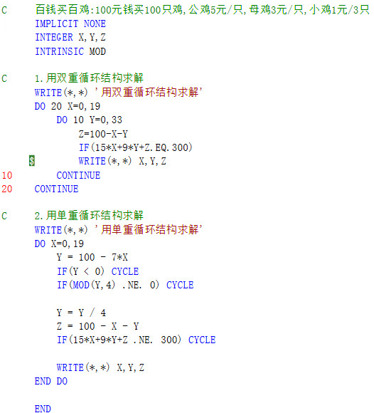
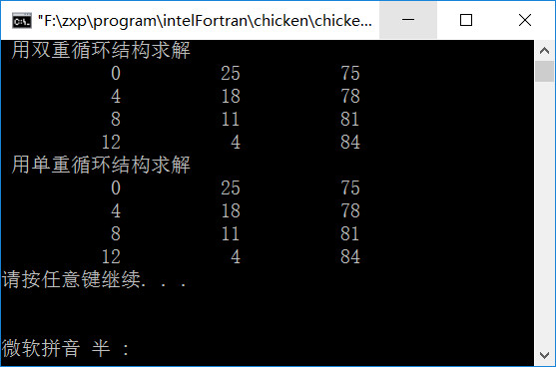
* CYCLE与EXIT语句
Notes:
内外循环不能共用一个END DO语句

Slide 26
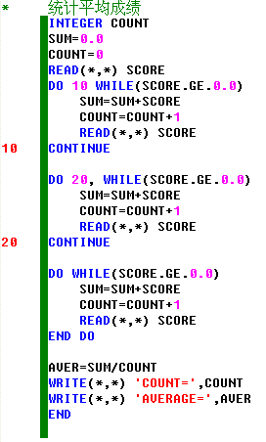
5.4 当型循环的其他实现
原因：DO循环用来处理已确定循环次数的问题，
需要解决事先无法确定循环次数的问题。
1. DO WHILE语句
DO WHILE语句的格式：
DO 标号[, ]WHILE (逻辑表达式)
循环体
标号 CONTINUE
Notes:
F90以后，可以用END DO来结束 DO WHILE 语句。

Slide 27
2. 用块IF和GO TO语句实现当型循环
C 判断n是否为素数
read(*,*) n
j=sqrt(real(n))
i=2
do 10 while((i.le.j).and.
$ (mod(n,i).ne.0))
i=i+1
10 continue
if(i.gt.j) then
write(*,*) n,' is',
$ ' a prime number'
else
write(*,*) n,' is not',
$ ' a prime number'
end if
end
C 判断n是否为素数
read(*,*) n
j=sqrt(real(n))
i=2
10 if((i.le.j).and.(mod(n,i).ne.0)) then
i=i+1
goto 10
end if
if(i.gt.j) then
write(*,*) n,' is',
$ ' a prime number'
else
write(*,*) n,' is not',
$ ' a prime number'
end if
end

Slide 28
3. 用READ语句和GO TO语句实现当型循环
自学！

Slide 29
5.5 直到型循环的实现
用until实现直到型循环(Fortran77不提供)
C 求1-1/2+1/3+...+1/99-1/100的值
integer sign
sum=1.0
deno=2.0
sign=1
do 10, until(deon.gt.100)
sign=(-1)*sign
term=sign/deno
sum=sum+term
deno=deno+1
10 continue
write(*,*) sum
end
注意：UNTIL (条件)虽然写在循环的第一个语句，但它却在执行终端语句时进行判断条件的。
Notes:
F90也不提供。

Slide 30
5.5 直到型循环的实现
用逻辑if语句实现直到型循环
C 求1-1/2+1/3+...+1/99-1/100的值
integer sign
sum=1.0
deno=2.0
sign=1
10 sign=(-1)*sign
term=sign/deno
sum=sum+term
deno=deno+1
if(deno.le.100) goto 10
write(*,*) sum
end

Slide 31
5.6 几种循环形式的关系和比较
1. DO循环用来处理已确定循环次数的问题。其他循环即可以处理已知循环次数的问题，也可以处理不确定循环次数的问题。对事先知道确定循环次数的问题，用DO循环比较方便；
2. DO循环实质上也是一种“当型循环”；
3. 几种形式的循环可以互相转换，或者说，同一个问题可用任一种循环来处理；
4. 各种循环可以互相嵌套，但必须一个循环完整的包含在另一个循环之内。

Slide 32
作业
2,10
16,18,21

